Slide 1
AGENT 3
28班 矢野大暉 織田武瑠 山口力也
1

Slide 2
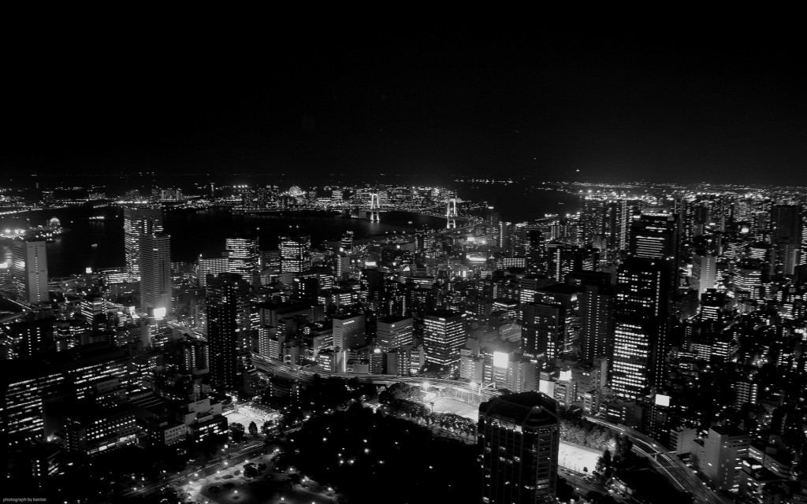
ストーリー
2020年、四国のラスベガス徳島で金塊が盗まれた。
徳島大学の学生である矢野大暉らは金塊を取り返すべくアジトに向かうのだった...
2

Slide 3
ルール
3

Slide 4
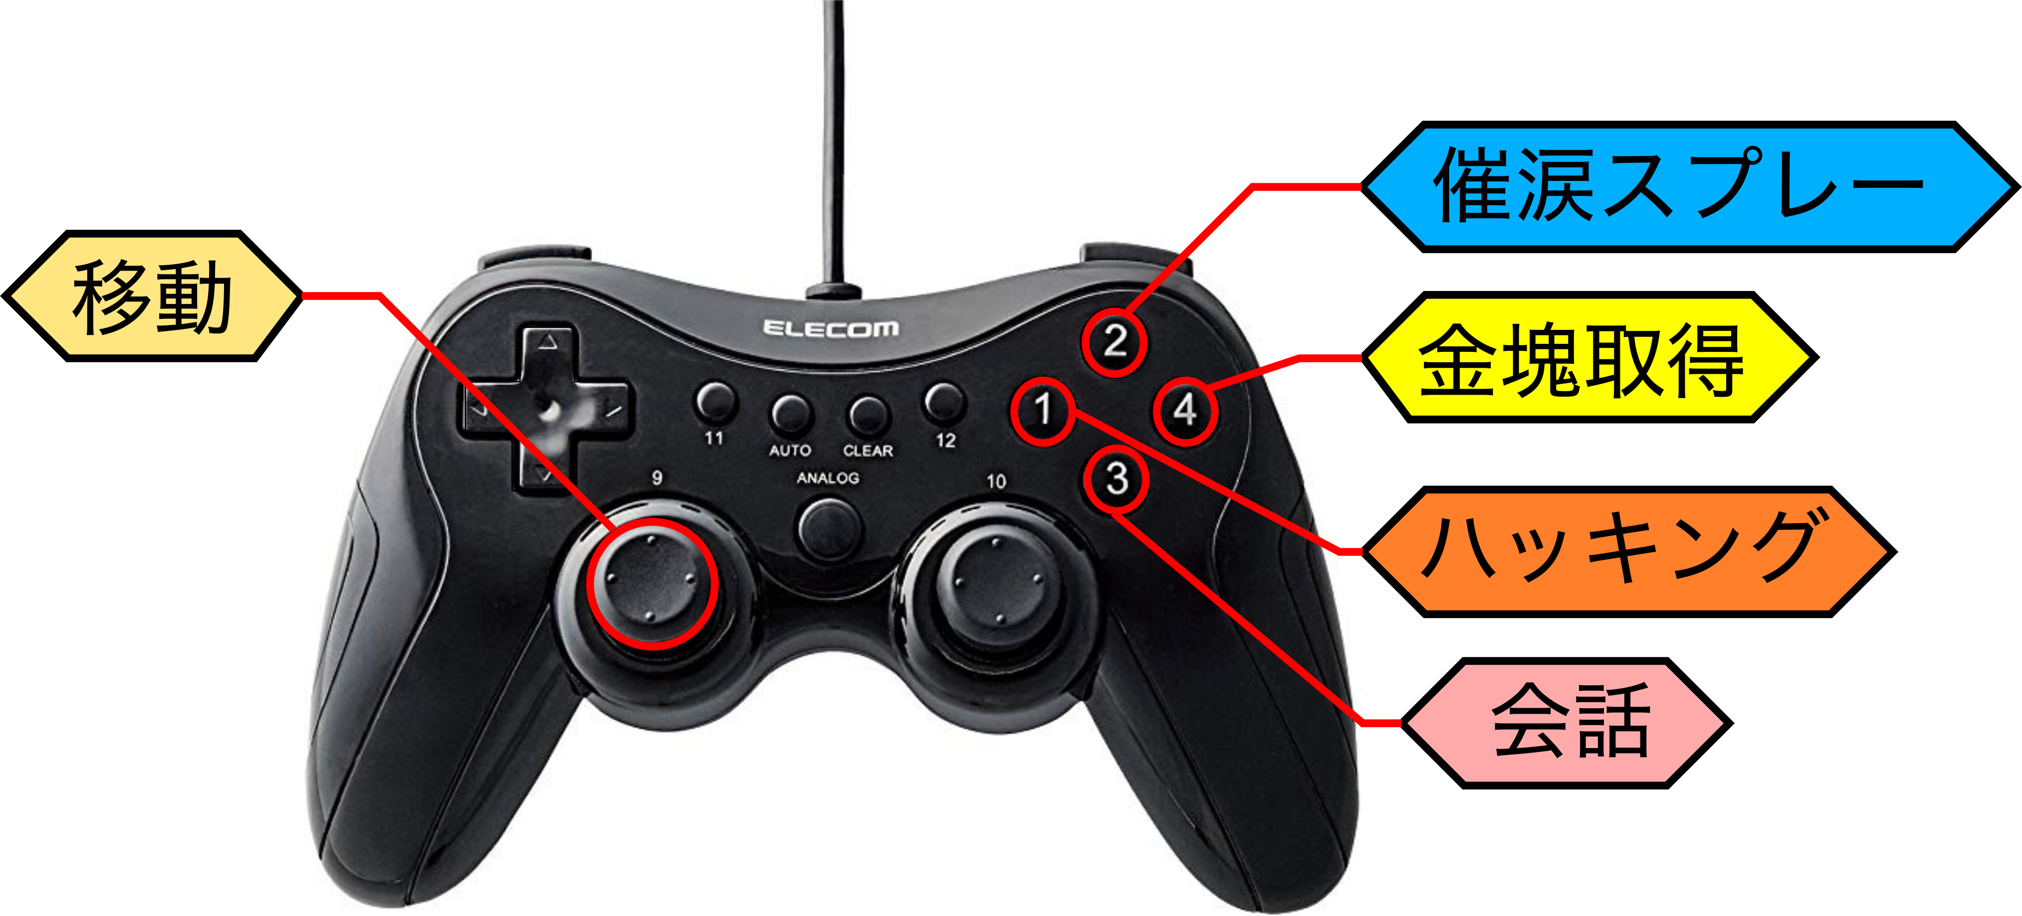
操作方法
4

Slide 5

コマンド一覧
ハッキング
カメラの動きを停止できる
一回しか使えないが強力
催涙スプレー
敵の視界を奪い,動きを止めることができる
会話
敵の視界を固定できる
5

Slide 6
狙う賞
総合優勝
敵プレイヤーの動き
ジャンルとしての新規性的な
------ここに-------
-------何かの--------
-----画像----------
6

Slide 7
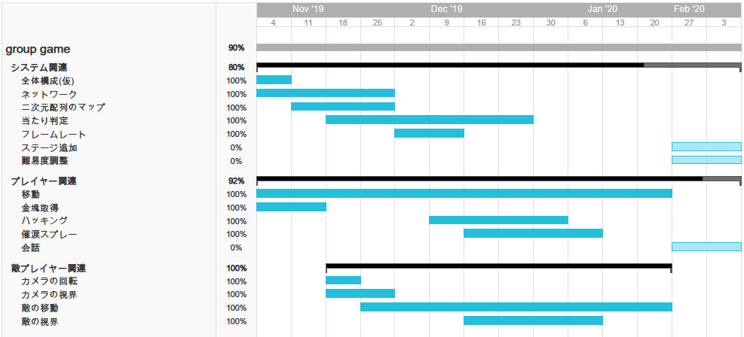
開発進捗過程・状況
会話の追加
ステージの追加
難易度調整
7

